Slide 1
Правописание падежных окончаний имён существительных
Урок по письму и развитию речи в 5б классе КОУ «Сургутская школа с профессиональной подготовкой»
Учитель: Хайруллина Лилия Хусаиновна

Slide 2
Прозвенел у нас звонок.
Начинается урок
Ручка?
Есть!
Тетрадь?
На месте!
Будем мы учиться вместе!

Slide 3
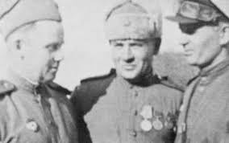
Три друга-товарища. Сергей Михалков
Жили три друга-товарища
В маленьком городе Эн.
Были три друга-товарища
Взяты фашистами в плен.
Стали допрашивать первого.
Долго пытали его –
Умер товарищ замученный
И не сказал ничего.
Стали второго допрашивать,
Пыток не вынес второй –
Умер, ни слова не вымолвив,
Как настоящий герой.
Третий товарищ не вытерпел,
Третий - язык развязал:
"Не о чём нам разговаривать!"-
Он перед смертью сказал.
Их закопали за городом,
Возле разрушенных стен.
Вот как погибли товарищи
В маленьком городе Эн.

Slide 4
Девятое апреля.
Классная работа.
Закрепление.

Slide 5
9 мая – День Победы

Slide 6
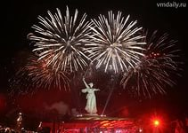
САЛЮТ

Slide 7
СА-ЛЮТ
Стрельба и фейерверк в ознаменование
торжественной даты, события.

Slide 8
/
са-лют
Праздничный салют, салют в честь победы, смотреть на салют

Slide 9
2-е скл. П.п.
2-е скл. Т.п.
В небе ярким светом вспыхнул
2-е скл. И.п
праздничный салют.

Slide 10
Салютовать

Slide 11
Май.

Slide 13
Россия.

Slide 15
Цветёт весна.

Slide 17
Отгремела давно война.

Slide 19
И сегодня у братских могил

Slide 21
Вспомним тех,

Slide 23
Кто нам жизнь сохранил.

Slide 25
ПРОВЕРЬ ТОВАРИЩА
Май.
Россия.
Цветёт весна.
Отгремела давно война.
И сегодня у братских могил
Вспомним тех,
Кто нам жизнь сохранил.

Slide 26
ОЦЕНИ товарища
Нет ошибок – «5»
1-2 ошибки – «4»
3-5 ошибок – «3»
Проверил ____________

Slide 27
Стр.227 упр.361

Slide 28
И.п. (кто?) лошадка
Р.п. (у кого?) у лошадки
Д.п. (к кому?) к лошадке
В.п. (на кого?) на лошадку
Т.п. (кем?) лошадкой
П.п. (на ком?) на лошадке

Slide 29
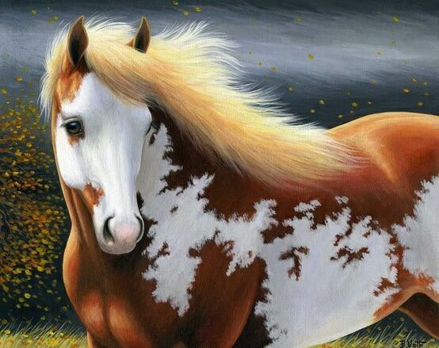

Slide 30
Васе хотелось покататься на лошади. Но подойти к лошади мальчик боялся. Он смотрел на лошадь издалека. Она тоже смотрела на мальчика. У лошади был приветливый взгляд.

Slide 31
Сущ. 3-го скл.
в Р.п., Д.п и П.п – И
в В.п. – на ь
в Т.п. - Ю

Slide 32
Стр.228 упр.362

Slide 33
1 склонение
2 склонение
3 склонение
ж.р.
м.р.
м.р.
ср.р.
ж.р.
а
я
о
е
на ь

Slide 34
1 склонение
2 склонение
3 склонение
ж.р.
м.р.
м.р.
ср.р.
ж.р.
ель
а
я
о
е
на ь
деревня
перемена
Дед
море
утро
корабль
лес
метель
салют
площадь
рисунок
ночь
Мороз
ёлка
ель

Slide 35
Домашнее задание
Стр.229 упр.364
1,2 гр.– списать, выучить
3 гр. – списать

Slide 36
ПОБЕДА

Slide 37
Молодцы! До завтра.

